Slide 1

ALMACENAMIENTO DE VOTOS
ID 21 – Grupo 2

Slide 2
MIEMBROS
Jesús Vázquez Argumedo (Coordinador)
Elena Camero Ruiz
Marta Carmona Oliva
José Luis Martínez Quiñones
Pedro Serrano Ramos

Slide 3
OBJETIVOS
Debe comunicarse con otros submódulos para obtener los votos, guardarlos y entregarlos.
Nuestro objetivo principal es el almacenamiento de los votos cifrados para garantizar su confidencialidad y su integridad.

Slide 4
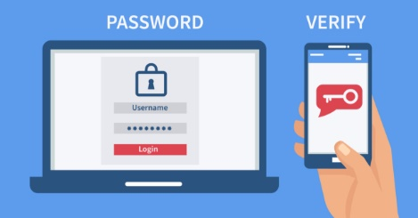
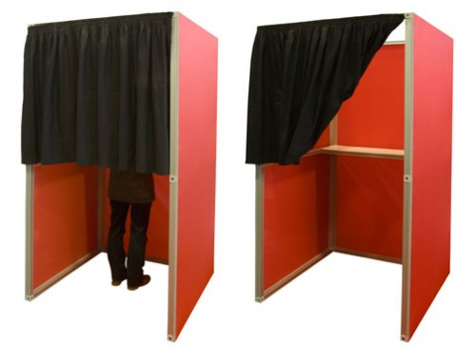

SUBSISTEMAS RELACIONADOS
Autenticación
Cabinas de votación
Recuento

Slide 5


COMUNICACIÓN

Slide 6

TAREAS
Pendiente
En proceso
En revision
Realizada

Slide 7

GESTIÓN DEL CÓDIGO

Slide 8
TECNOLOGÍAS
Lenguaje: Python 2.7
IDE: Pycharm 2.4
BD: MySQL Community Server 5.7.19
Bibliotecas:
Flask 0.12.2
flask_restful 0.3.6
MySQLdb 1.2.5

Slide 9

MODELO DE DATOS
Id
Id_usuario
Id_votacion
Id_pregunta
Id_respuesta

Slide 10
API
Comprobar voto
Comprobar voto pregunta
Almacenar voto
Obtener votos

Slide 11
COMPROBAR VOTO
/api/get/comprobar_voto/{id_usuario}/{id_votación}
Nombre | Tipo | Descripción
result | JSON | Objeto voto
msg | String | 200 OK
Nombre | Tipo | Descripción
result | Boolean | Código de error
msg | String | 404 NOT FOUND El usuario no ha realizado ningun voto en esta votacion.

Slide 12
COMPROBAR VOTO PREGUNTA
/api/get/comprobar_voto_pregunta/{id_usuario}/{id_votación}/{id_pregunta}
Nombre | Tipo | Descripción
result | JSON | Objeto voto
msg | String | 200 OK
Nombre | Tipo | Descripción
result | Boolean | Código de error
msg | String | 404 NOT FOUND El usuario no ha realizado ningun voto en esta pregunta de esta votacion.

Slide 13
ALMACENAR VOTO
/api/post/almacenar_voto/{id_usuario}/{id_pregunta}
/{id_respuesta}
Nombre | Tipo | Descripción
result | Boolean | Código de éxito
msg | String | 200 OK El voto se ha almacenado satisfactoriamente.
Nombre | Tipo | Descripción
result | Boolean | Código de error
msg | String | 400 BAD REQUEST Un usuario sólo puede votar una vez a una pregunta.

Slide 14
OBTENER VOTOS
/api/get/obtener_todo/{token}/{id_pregunta}/{id_votacion}
Nombre | Tipo | Descripción
result | JSON | Objetos votos
msg | String | 200 OK
Nombre | Tipo | Descripción
result | Boolean | Código de error
msg | String | 404 NOT FOUND
Nombre | Tipo | Descripción
result | JSON | Objetos votos
msg | String | 200 OK

Slide 15

¿ALGUNA PREGUNTA?

